Slide 1

딥러닝 프레임워크를 활용한 영상 속 물체 인식,
이미지 전처리(preprocessig) 과정, 음성 인식과 자연어 처리에 필요한 seq2seq 모델 소개
한성대학교 연구원 이영배
Notes:
이렇게나 긴 제목을 가지고서, 제가 경험한 것들을 같이 공유하고자 이 자리에 서있는 저는 한성대학교 연구원 이영배라고 합니다. 반갑습니다.

Slide 2
자기소개
1987년 화학과 입학, 중퇴
1997년 학원 과학 강사
2014년 ㈜햇살다솜 창업 (social 벤처, 태양광 발전을 통한 에너지 빈곤층 지원 목적)
2016년 ㈜햇살다솜 폐업, 학원 및 학원 강사 정리
2017년 4차 산업기반 기술을 이용한 창업에 도전 시작(목표 : 2 ~ 3년간 기술 공부),
2개 대학, SBA 등에서 기술창업 교육 337시간 수료( 3D 프린팅, 스마트폰 앱 제작, CNC 등),
각종 창업 지원 대회 4회 참가(입상 2회),
2018년 4차 산업 선도인력 양성 사업 “AI 프로젝트 개발과정” 1,280시간 수료,
㈜ 유니콤넷과 인공지능 기반 cctv 영상 속 물체 인식 기술개발 프로젝트 진행(3개월)
한국방송통신대학교 경영학과 졸업, 한성대학교 대학원 미래융합전략컨설팅학과(석사과정)
2019년 현) 한성대학교 AWS를 활용한 클라우드 SW개발자과정 매니저
AI ART 제작 크루 LCL 결성, 미디어 아트 한호 작가와 협업을 추진 중
AI 자동 작곡 / AI 디자인(이미지) 자동 생성으로 콘텐츠 관련 창업을 준비 중

Slide 3

들어가며
40대
실직(업)자
나를 변화시킬 키워드
+ 세상에 가치를 더할 키워드
Notes:
인공지능을 공부하게 된 계기 설명
저는 2016년 40대 중반의 나이에 창업했던 회사도 정리하고, 그 동안 생계를 유지하던 과학 학원도 고민 끝에 정리하게 되었습니다.
당시 저에게는 저의 남은 삶을 변화시킬 무엇인가가 절실하게 필요했습니다.
그래서 살기 위해 선택한 것이 인공지능입니다.
인공지능을 선택한 이유는 가장 쎄보였습니다. ㅎㅎ
저는 인공지능을 전공한 학자나 전문가는 아닙니다만… 제가 오늘 여러분들과 함께 나누고자 하는 말씀은,
제가 실제로 진행했고 지금도 하고 있는 3가지 창업관련 프로젝트를 가지고서 인공지능 및 프로그래밍에 대해서 무지했던 한 일반인이 어떤 시행착오를 거쳐서 인공지능을 어떻게 활용하고 있는지에 대한 사례입니다.

Slide 4
창업 프로젝트 1. AI를 활용한 식물 관리 시스템
인공지능과의 만남
1. 프로젝트 소개 - ‘인공지능 스마트 팜’을 통한 ‘식물 관리 시스템’ 개발
- 적용 : 가정용 스마트 텃밭 상자, 사무실용 스마트 화분 등
‘1명’ 고객의 요구
“식물을 키우고 있는데, 바쁘다 보니까 식물들을
관리하기가 힘들어요.
자동으로 관리해 주는 뭔가를 만들어 주세요.”

Slide 5
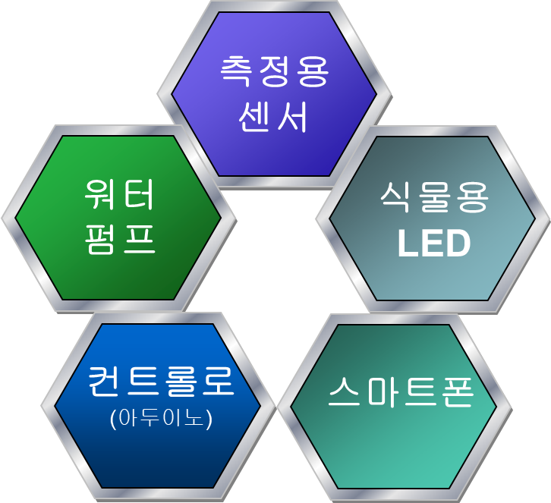
창업 프로젝트 1. AI를 활용한 식물 관리 시스템
구현 목표 : 식물을 자동으로 인식하고, 식물에 맞게 최적의 상태로 관리하기
▶ 하드웨어 구성
▶ 소프트웨어 구성
식물인식 인공지능 프로그램
전용 스마트 폰 App
각종 센서, LED, 워터펌프 제어 프로그램

Slide 6
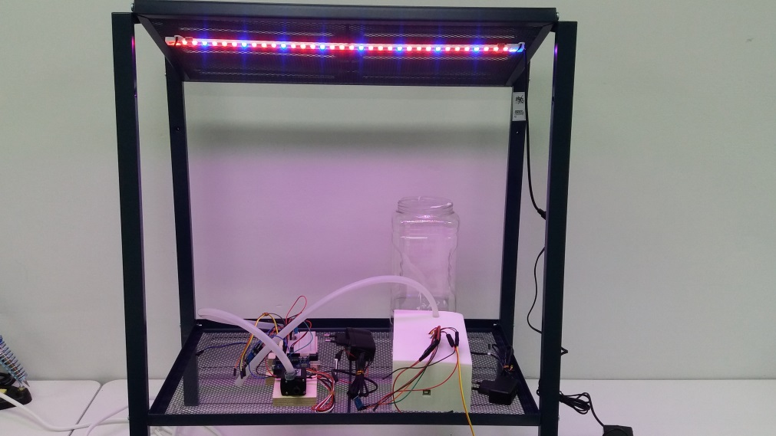
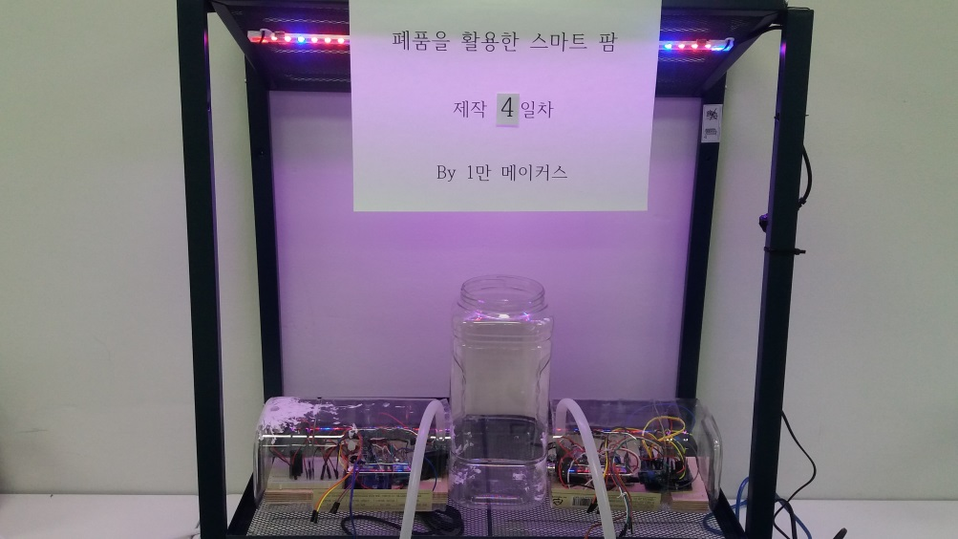
창업 프로젝트 1. AI를 활용한 식물 관리 시스템
2. 제품 개요
- 식물 재배에 관한 데이터 구축 + 식물 인식 인공지능 프로그램
- 스마트 폰 카메라로 해당 식물 촬영 : 식물 인식
- 식물의 종류에 따라 자동으로 최적의 습도와 RGB 조명 설정
- 각종 센서, 워터 펌프, 식물용 LED 제어
- 최적의 생육 조건유지 및 관리
▶ 제작 과정

Slide 7
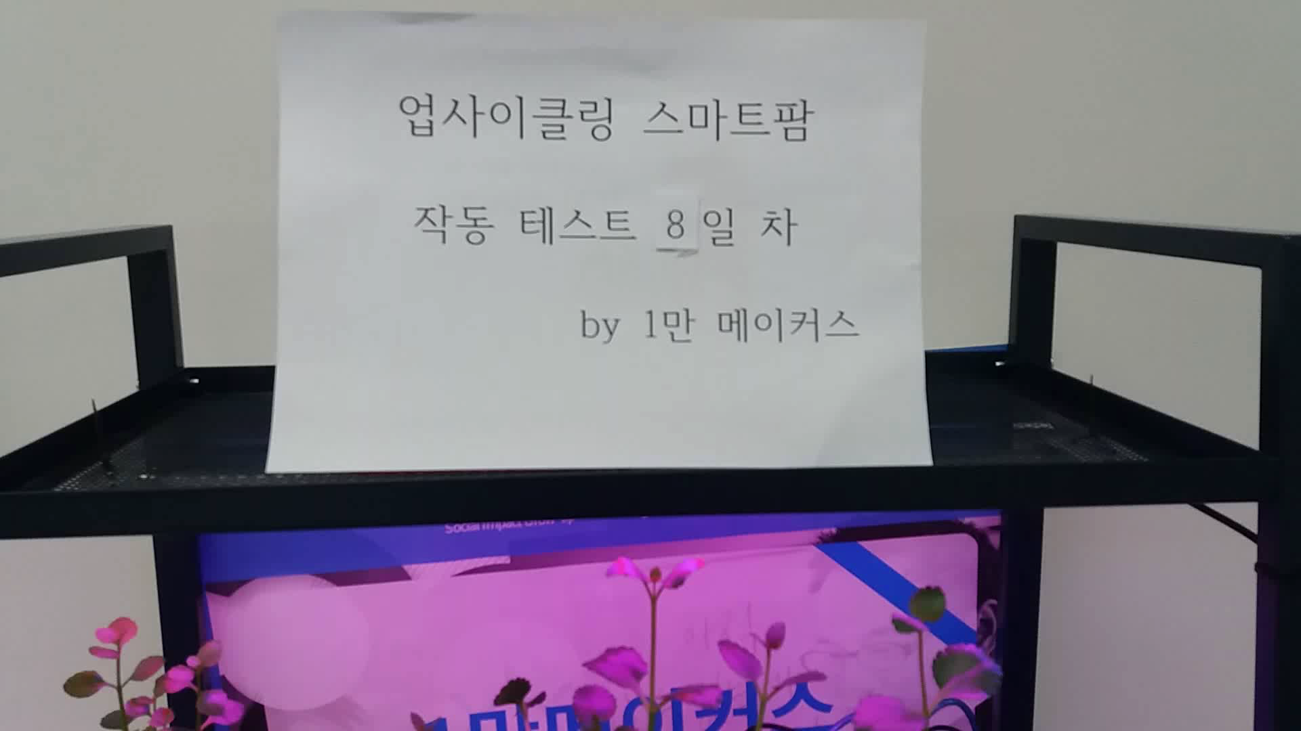
창업 프로젝트 1. AI를 활용한 식물 관리 시스템
▶ 하드웨어 MVP 구현 영상
Notes:
여기까지가 오늘 여러분들과 함께 나누고자 하는 이야기의 전처리 마지막 부분입니다. 이제 본격적으로 인공지능에 대한 이야기로 넘어가도록 하겠습니다.

Slide 8
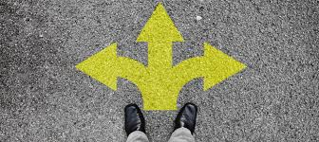
창업 프로젝트 1. AI를 활용한 식물 관리 시스템
3. 식물 인식 인공지능 구현 과정
(1) 프로그래밍(코딩)을 대하는 마음가짐
- ‘프로그래머’가 아니라 ‘메이커’다
세상은 넓고 프로그램은 많다. → “검색은 필수다”
프로그래밍을 못해서 못하는 것이 아니라 어떻게 사용하는지를 몰라서 못하는 것이다
프로그래밍 공부는 열심히 해야 한다. “알아야 고쳐 쓴다”

Slide 9
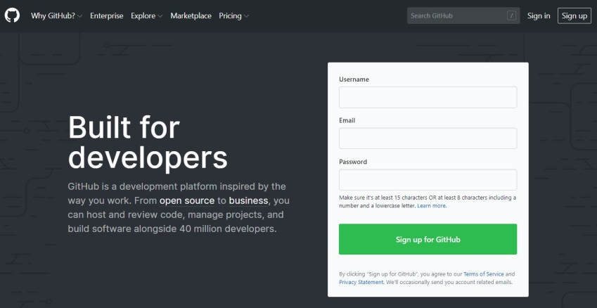

창업 프로젝트 1. AI를 활용한 식물 관리 시스템
3. 식물 인식 인공지능 구현 과정
(2) 검색을 통해서 모방 하기

Slide 10
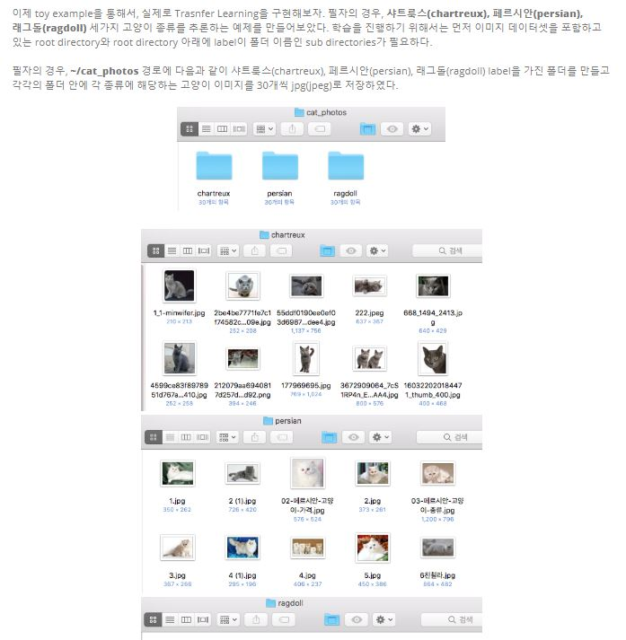
창업 프로젝트 1. AI를 활용한 식물 관리 시스템
3. 식물 인식 인공지능 구현 과정
(3) 따라 할 만한 모델이 나올 때까지 검색

Slide 11
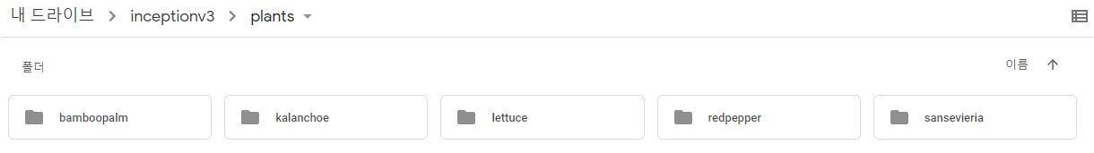
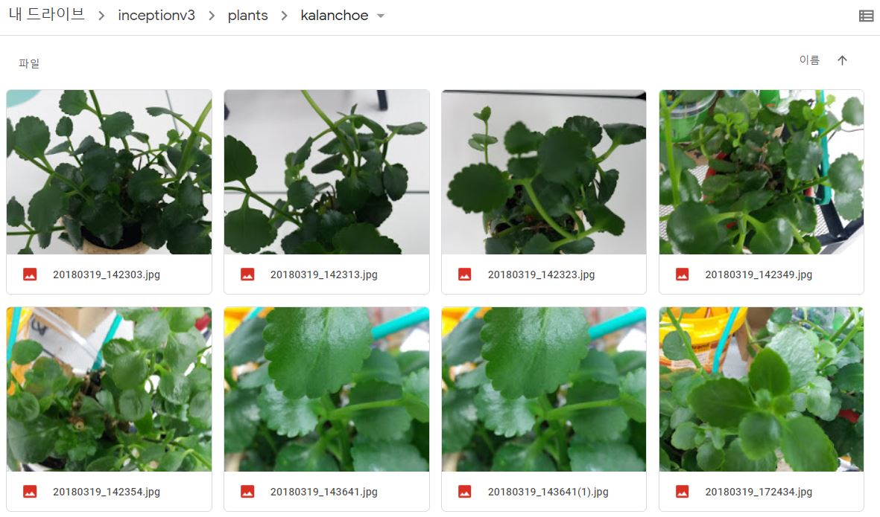
창업 프로젝트 1. AI를 활용한 식물 관리 시스템
3. 식물 인식 인공지능 구현 과정
(4) 구현 개요
(1) 사용 모델 : Inception v3
(2) 구현 대상 : 식물(카랑코에) 인식
(3) 구현 과정
① 학습 시킬 5개의 식물 선정
- 대나무
- 카랑코에
- 상추
- 고추
- 산세베리아
② 5개의 폴더를 준비
: 식물 별로 사진 100장씩 저장
③ 학습진행
④ 스마트폰으로 카랑코에 촬영
⑤ 학습 결과 확인

Slide 12
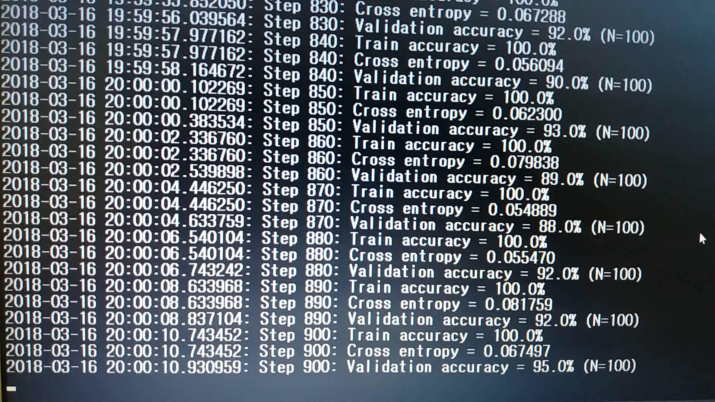
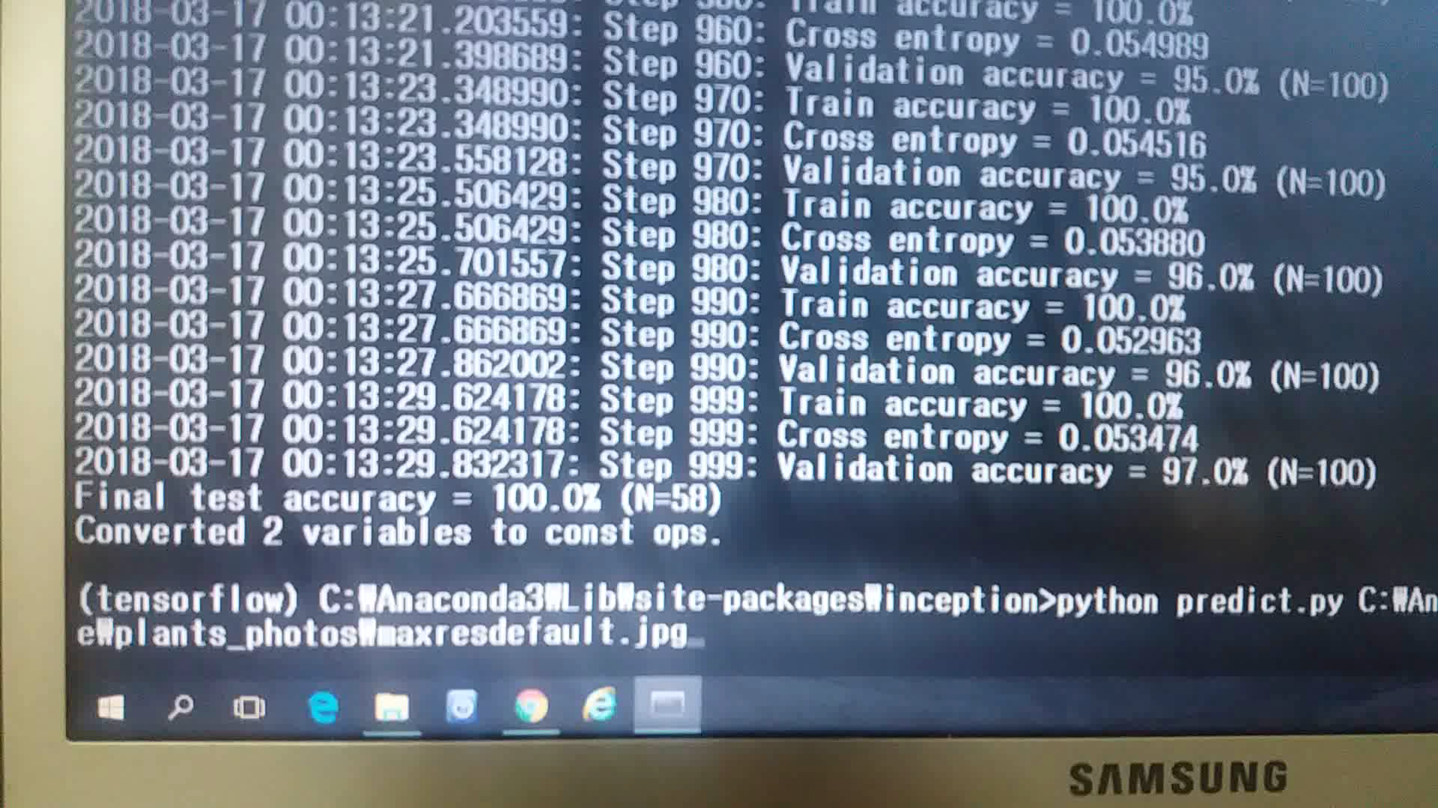
창업 프로젝트 1. AI를 활용한 식물 관리 시스템
3. 식물 인식 인공지능 구현 과정
(5) 학습 과정 및 결과
► 학습과정
► 결과 확인

Slide 13
창업 프로젝트 2. CCTV에 사람의 마음을 담는다
인공지능 구현
1. 프로젝트 소개 - 딥러닝을 기반으로 하는 영상 속 물체 인식 프로그램 개발
- 적용 : 지능형 cctv, 화재나 폭행 같은 긴급 상황 조기 포착, 1인 가구 보안 솔루션
2. 프로젝트 시작의 계기
# 기업 연계 프로젝트(㈜ 유니콤넷)
- 주제 : 인공지능 기반 CCTV 영상 속 물체 인식 기술개발
- 기간 : 3개월(2018년 9월~11월)
- CCTV의 역할에 대한 의문이 생겼음

Slide 14
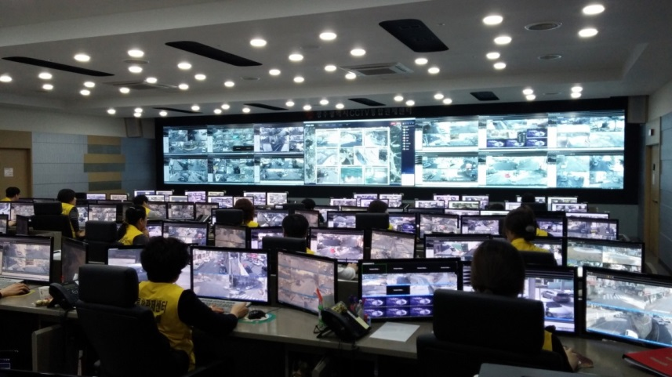
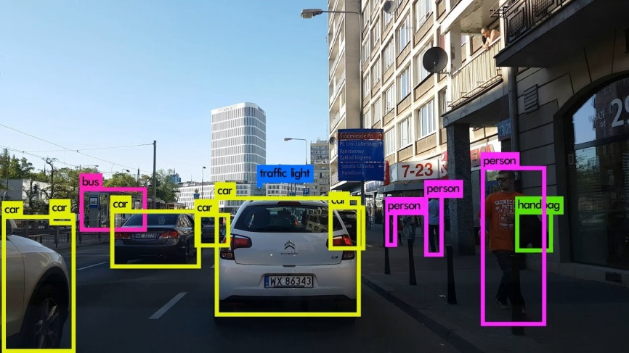
창업 프로젝트 2. CCTV에 사람의 마음을 담는다
3. 현재와 미래의 CCTV
▶ 현재의 CCTV = 카메라, Seeing
▶ 미래의 CCTV = 인공지능 기반, detection
- 2017년 기준 약 1,000,000대의 CCTV
- 수동적, 뒷북, 값비싼 증거 수집기는 아닌가?
- 긴급 상황에 대한 조기 발견과 적절한 처치 가능

Slide 15
창업 프로젝트 2. CCTV에 사람의 마음을 담는다
4. 사례1
2017년 12월 21일 충청북도 제천시 스포츠센터 화재로 29명 사망
2018년 1월 26일 경상남도 밀양시 세종병원 화재로 45명 사망
2018년 10월 7일 경기도 고양시 저유소 화재, 풍등 불씨 하나에 70억 원 폭발
2017년 기준 공공기관이 설치한 CCTV 1,000,000대
'화재'가 날 경우 초기에 CCTV에서 바로 인식, 처치

Slide 16
창업 프로젝트 2. CCTV에 사람의 마음을 담는다
5. 사례2
“△살인 △강도 △강간·강제추행 △절도 △폭력 등 5대 범죄 모두가
1인 가구 밀집 지역이 비 밀집 지역에 비해 2~3배 높은 발생률을
보인 것으로 나타났다. “
전용 CCTV 설치
특정한 사람의 '얼굴(Face)'을
인식하여 작동하는 보안 솔루션

Slide 17
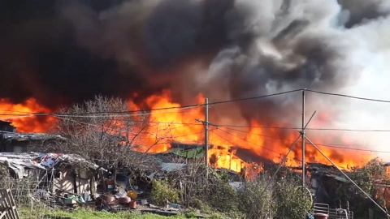
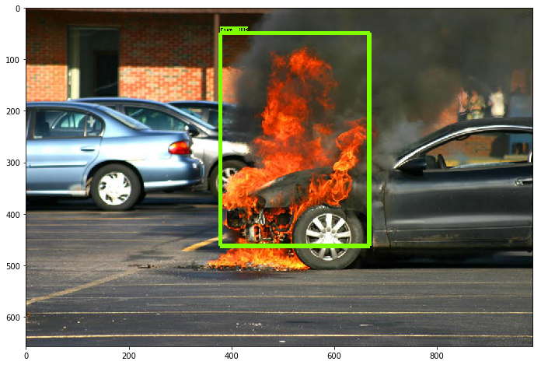
창업 프로젝트 2. CCTV에 사람의 마음을 담는다
구현 목표 1 : CCTV에서 화재 장면 인식하기
화재 이미지 300장
구글 클라우드
플랫폼 활용 학습

Slide 18
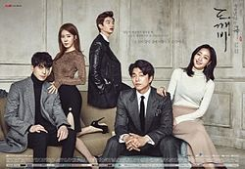
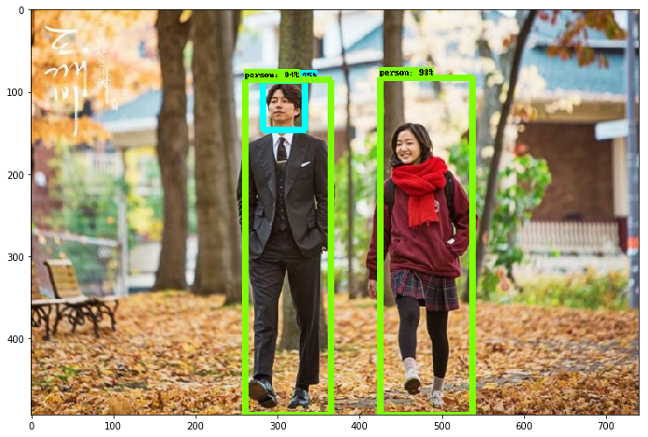
창업 프로젝트 2. CCTV에 사람의 마음을 담는다
구현 목표 2 : CCTV에서 특정한 사람의 얼굴(Face) 인식
사람 및 공유 이미지 1000장
구글 클라우드
플랫폼 활용 학습

Slide 19
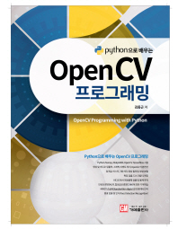
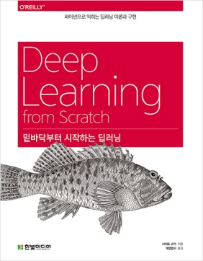
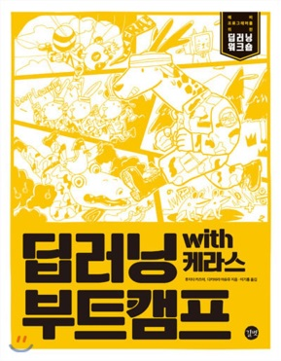
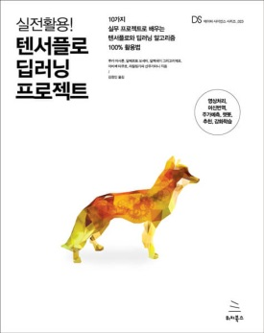
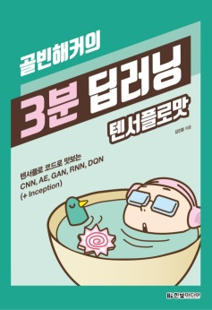
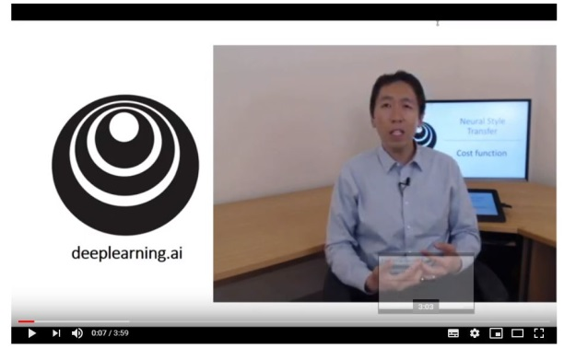
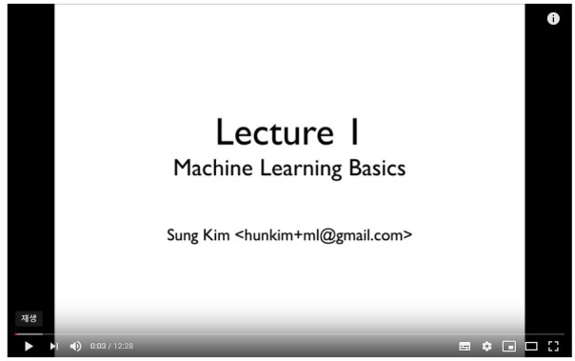
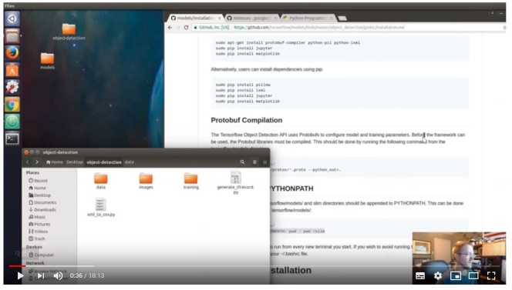
창업 프로젝트 2. CCTV에 사람의 마음을 담는다
5. 준비과정
► 5권의 책
► 2명의 교수님 : andrew ng, 김성훈
► 유튜브 : 참고 영상
► Github : 오픈 소스 코드(프로그램)
► 수많은 시행착오

Slide 20
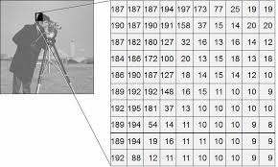
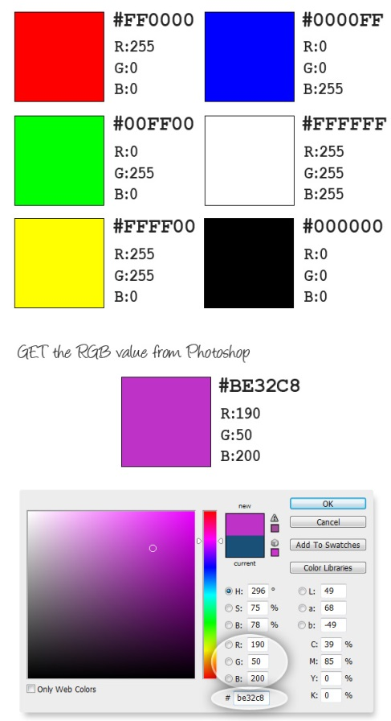
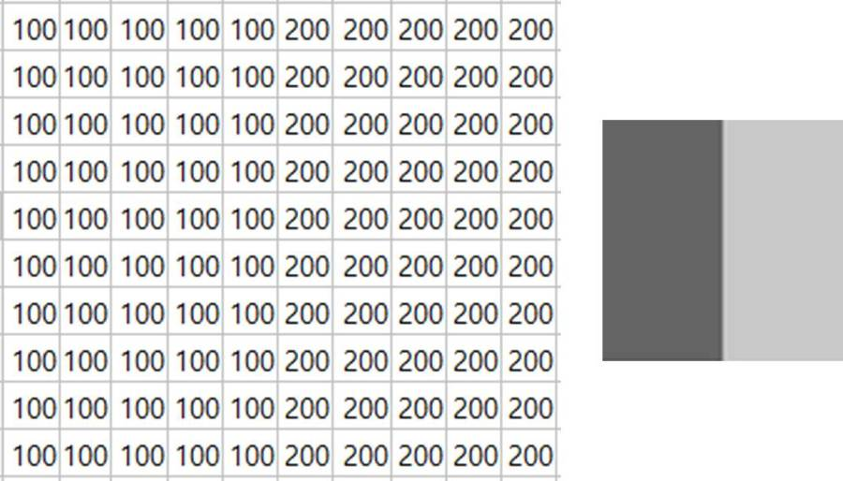
창업 프로젝트 2. CCTV에 사람의 마음을 담는다
6. ‘이미지(Image)’는 무엇으로 존재하는가?
• 0~255 사이의 숫자로 존재
• 흑백(1channel, 8bit)
• 컬러 (3channel, 24bit)

Slide 21
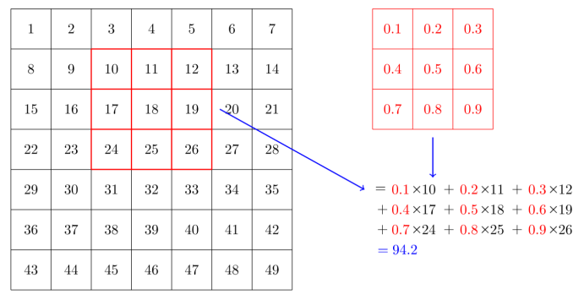
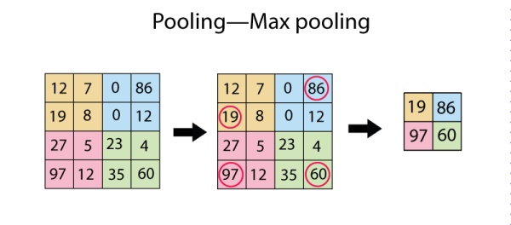
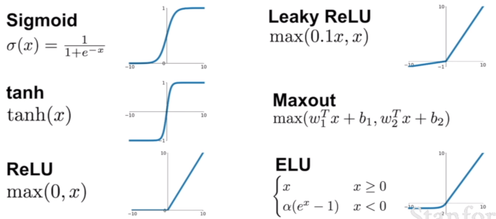
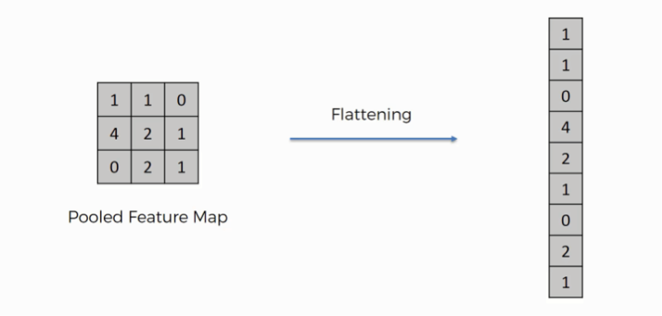
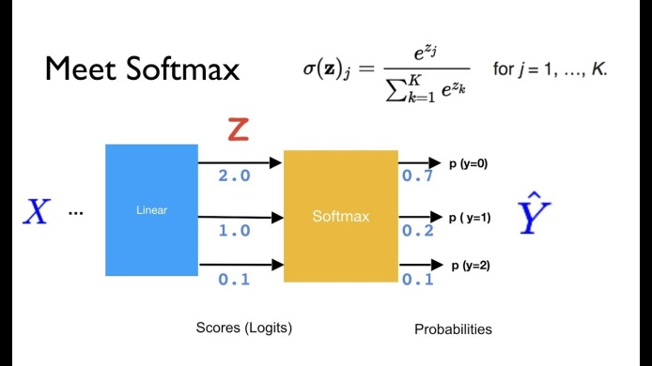
창업 프로젝트 2. CCTV에 사람의 마음을 담는다
7. ‘물체인식 인공지능 모델 / 프로그램’이란?
▶ 수학적 연산 프로그램들의 집합 : convolution + max pooling + activation + flattening + softmax

Slide 22
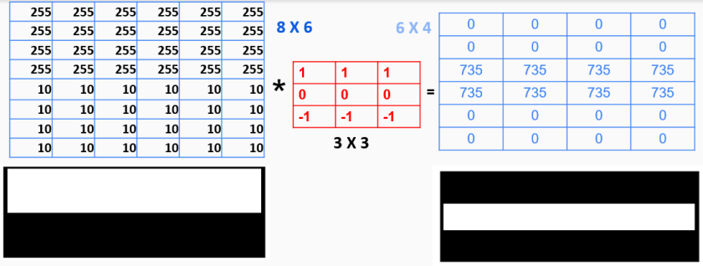
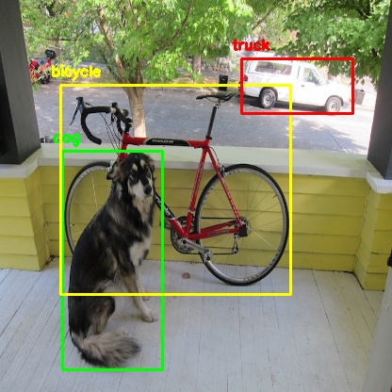
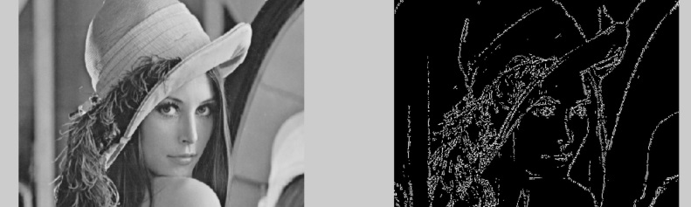
창업 프로젝트 2. CCTV에 사람의 마음을 담는다
8. ‘물체인식 인공지능 모델 / 프로그램’이 하는 일
1) 수학적 연산을 통해 이미지를 구성하고 있는
숫자들을 변형시킨다.
2) 특징을 추출한다 = 물체들을 차별화.
3) 물체들을 분류하고, 물체의 위치를 찾아서 알아보기
쉽게 경계선을 만든다.

Slide 23
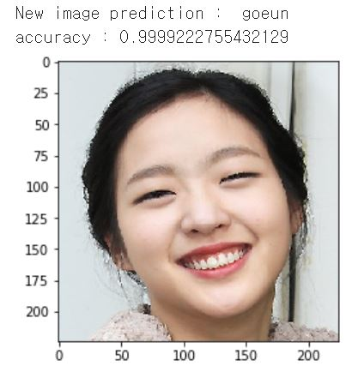
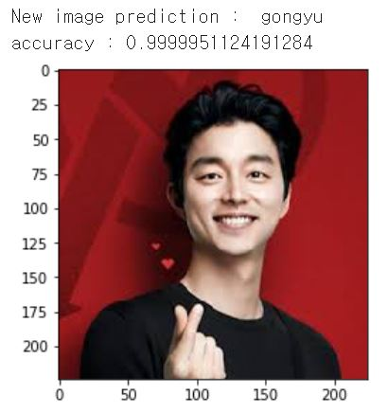
창업 프로젝트 2. CCTV에 사람의 마음을 담는다
9. ‘인식’과 ‘검출’
1) 인식(Recognition)
‘그것’이 무엇인지 안다
분류(classification)와 확률(probability)로 표현

Slide 24
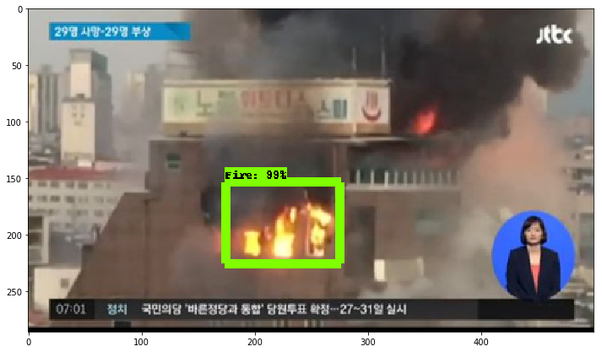
창업 프로젝트 2. CCTV에 사람의 마음을 담는다
9. ‘인식’과 ‘검출’
2) 검출(Detection)
‘그것’이 무엇인지 알고, 어디에 있는지도 안다
분류(classification)와 확률(probability), 위치(localization)로 표현

Slide 25
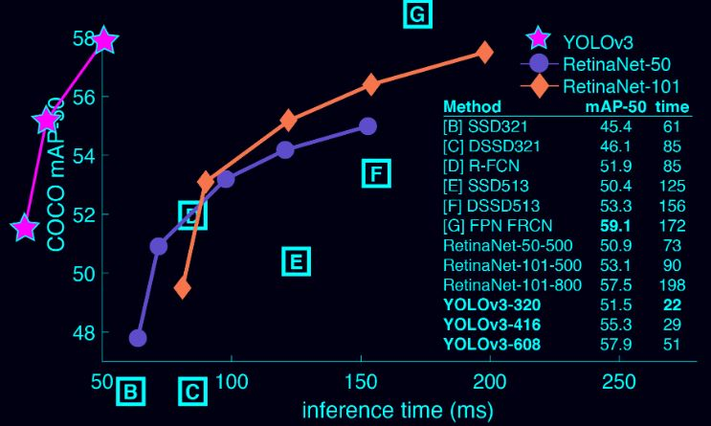
창업 프로젝트 2. CCTV에 사람의 마음을 담는다
10. 합성곱 신경망(CNN)의 종류
▶ 개발 도구(프레임워크)
- 텐서플로우
- 케라스
- 파이토치
- 다크넷

Slide 26
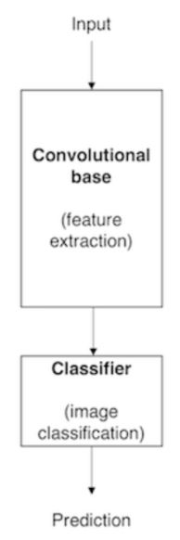
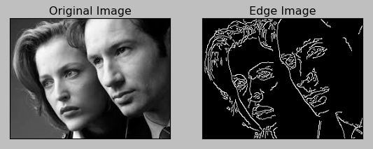
창업 프로젝트 2. CCTV에 사람의 마음을 담는다
5. 준비과정
11. 합성곱 신경망(CNN)의 구조와 역할
(이미지)
사람 / 얼굴 / 멀더, 스칼릿
Output (결과물)

Slide 27
창업 프로젝트 2. CCTV에 사람의 마음을 담는다
12. 인식(Recognition) 구현 과정
(1) 모방 하기
► 모방하기도 어렵다 (환경이 달라서)
① 리눅스 / 윈도우
② 필요한 프로그램 설치 유무
③ 프로그램 버전의 차이
④ 컴퓨팅 파워의 차이(gpu 유무, ram의 용량 등)
► 프로그래밍을 열심히 공부해야 하는 이유
: 본인의 목적대로 프로그램을 수정하기 위해서

Slide 28
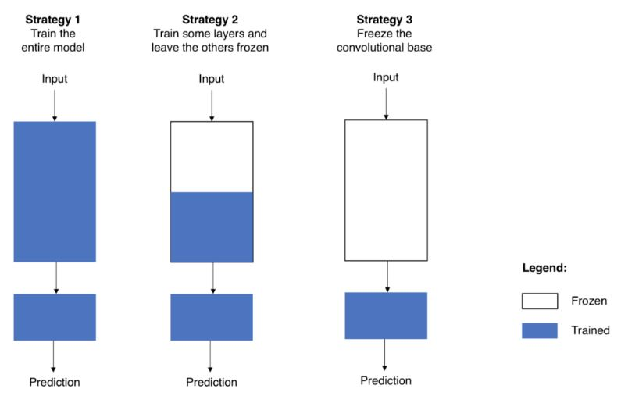
창업 프로젝트 2. CCTV에 사람의 마음을 담는다
12. 인식(Recognition) 구현 과정
(2) 기존 모델 사용방법

Slide 29
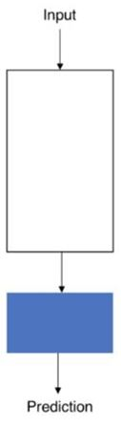
창업 프로젝트 2. CCTV에 사람의 마음을 담는다
12. 인식(Recognition) 구현 과정
(3) Inception ResNet V1 모델 업그레이드
freezing : 학습(Ⅹ)
for layer in base_model.layers:
layer.trainable=False
특성
추출
x = base_model.get_layer(‘index=442').output
x = GlobalAveragePooling2D()(x)
x = BatchNormalization()(x)
x = Dropout(0.5)(x)
x = Dense(1024, activation='relu', kernel_initializer='he_normal',
bias_initializer='zeros')(x)
x = BatchNormalization()(x)
x = Dropout(0.5)(x)
predictions = Dense(classes, activation='softmax')(x)
my_model = Model(inputs=base_model.input,
outputs=predictions)
분류
새로운 구조 modeling

Slide 30
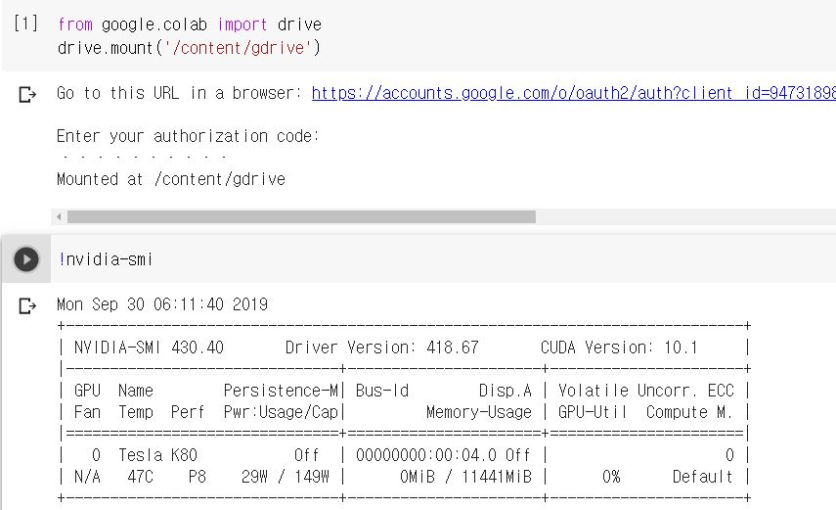
창업 프로젝트 2. CCTV에 사람의 마음을 담는다
12. 인식(Recognition) 구현 과정
(4) 구글 Colaboratory에서 구현
► 구글 Colab
- 구글 드라이브와 연동해서 사용하는 jupyter notebook
- 기존 jupyter notebook + CPU 듀얼코어 2.2GHz(RAM 12.7GB ) + GPU 제공(NVIDIA Tesla K80 1개)

Slide 31
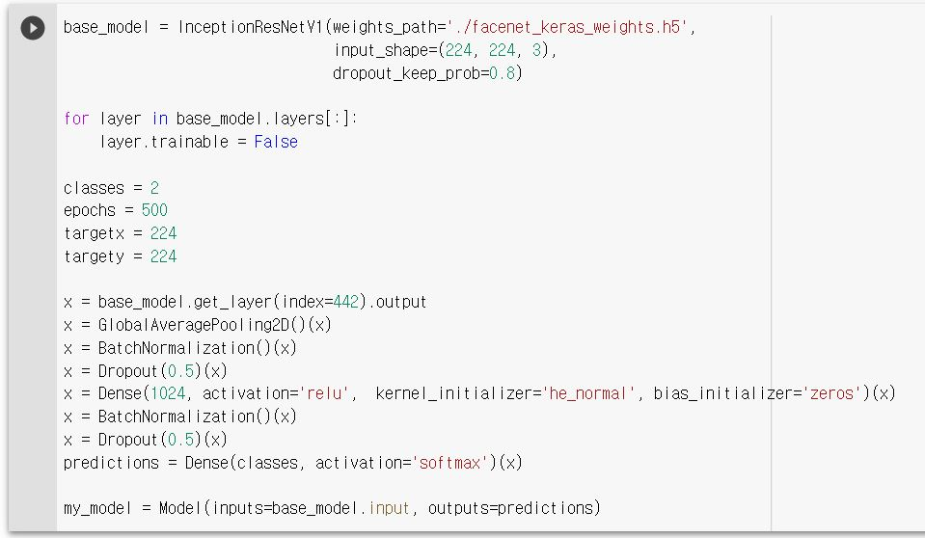
창업 프로젝트 2. CCTV에 사람의 마음을 담는다
12. 인식(Recognition) 구현 과정
(4) 구글 Colaboratory에서 Inception ResNet V1 업그레이드 버전 구현

Slide 32
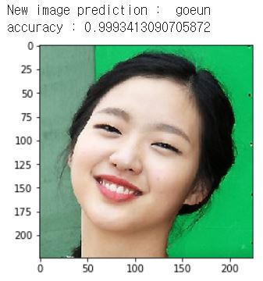
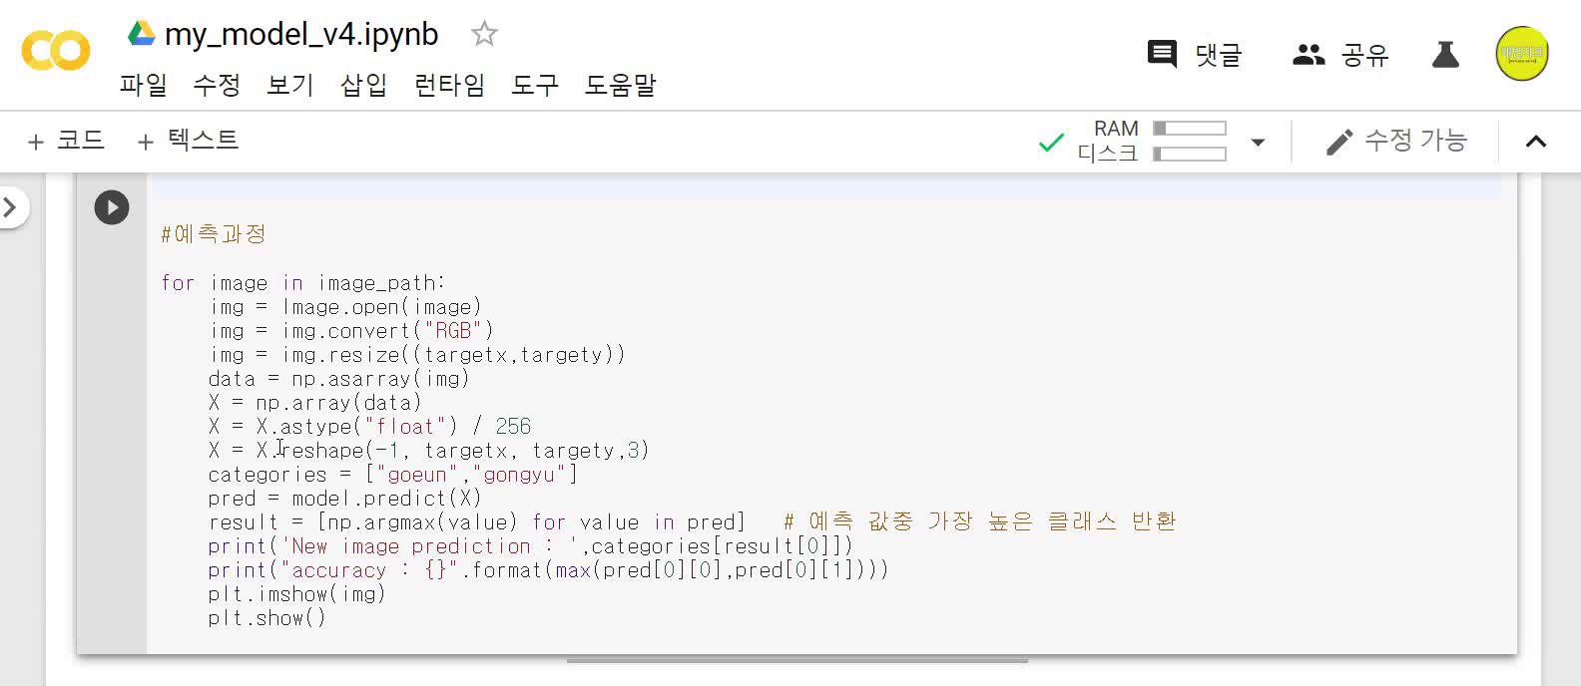
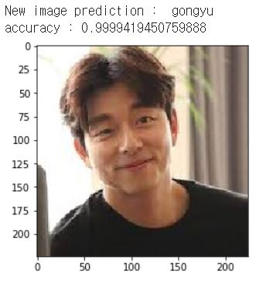
창업 프로젝트 2. CCTV에 사람의 마음을 담는다
12. 인식(Recognition) 구현 과정
(5) 결과
▶ 영상

Slide 33
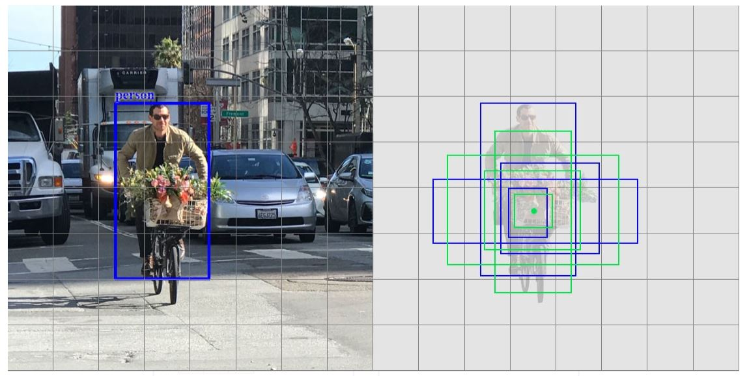
창업 프로젝트 2. CCTV에 사람의 마음을 담는다
13. 검출(Detection) 구현
(1) ‘인식’과는 목적이 다르고, 연산 과정이 다르다.
‘분류’와 ‘위치’를 동시에 파악

Slide 34


창업 프로젝트 2. CCTV에 사람의 마음을 담는다
13. 검출(Detection) 구현 과정
(2) ‘검출’에 사용되는 모델
SSD | Yolo
• 구현 : tensorflow, keras • 모델 : 다양한 모델 존재 | • 구현 : darknet • 모델 : Yolo v1, Yolo v2, Yolo v3

Slide 35


창업 프로젝트 2. CCTV에 사람의 마음을 담는다
13. 검출(Detection) 구현 과정
(3) ‘모델 비교 영상
SSD - Mobilenet | Yolo v3

Slide 36

창업 프로젝트 2. CCTV에 사람의 마음을 담는다
14. 검출(Detection) 구현 과정
(4) SSD 소개
# Tensorflow Object Detection API
► Url :
https://github.com/tensorflow/models

Slide 37

창업 프로젝트 2. CCTV에 사람의 마음을 담는다
14. 검출(Detection) 구현 과정
(5) 학습 모델과 미리 학습된 가중치 선택

Slide 38

창업 프로젝트 2. CCTV에 사람의 마음을 담는다
14. 검출(Detection) 구현 과정
(6) 동영상 활용

Slide 39
창업 프로젝트 2. CCTV에 사람의 마음을 담는다
15. 화재 장면 인식하기
(1) 학습에 사용할 모델 결정 및 수정
① 학습 모델 : SSD_Mobilenet V1
② 참조 : YouTube 동영상, 구글 검색
③ 수정사항 : 버전 및 구현 목적에 맞게 작동되도록 수정
(2) 작업 환경
기본 작업 : 노트북 | 학습 : 구글 클라우드 플랫폼
• CPU 2코어( RAM 8GB) • 내장 그래픽, gpu(X) • 우분투 16.04(리눅스 환경) | • CPU 4코어(RAM 15GB), • GPU : NVIDIA Tesla K80(RAM 24GB) 1개 • 우분투 16.04(리눅스 환경)

Slide 40

창업 프로젝트 2. CCTV에 사람의 마음을 담는다
15. 화재 장면 인식하기
(3) 데이터 준비
① 구글에서 'fire', 'fire accident', 'forest fire'와 같은 키워드로 '화재 장면' 이미지 300장을 확보

Slide 41


창업 프로젝트 2. CCTV에 사람의 마음을 담는다
15. 화재 장면 인식하기
(3) 데이터 준비
② 사용 목적에 맞게 이미지 300장 중 240장을 fire_train,
60장을 fire_test로 분할하여 dataset 폴더 준비
③ 라벨링(Labeling) 하기
- 프로그램 : LabelImage‘ / 설치 코드 : python3 install labelImg / 실행 코드 : labelImg

Slide 42


창업 프로젝트 2. CCTV에 사람의 마음을 담는다
15. 화재 장면 인식하기
(3) 데이터 준비
④ 라벨링(Labeling)의 결과
- 데이터로부터 검출하고자 하는 대상의 ‘이름(class)’과 ‘위치 정보’가 포함되어 있는 xml 형식의 file이 생성된다.

Slide 43

창업 프로젝트 2. CCTV에 사람의 마음을 담는다
15. 화재 장면 인식하기
(3) 데이터 준비
⑤ 이후의 데이터 처리 과정
- xml file을 csv file로 변환 : python3 xml_2_csv.py
- csv file을 TFRecord file로 변환
: python3 generate_TFRecord.py --csv_input=data/train_labels.csv --output_path=data/train.record
python3 generate_TFRecord.py --csv_input=data/test_labels.csv --output_path=data/test.record

Slide 44


창업 프로젝트 2. CCTV에 사람의 마음을 담는다
15. 화재 장면 인식하기
(3) 데이터 준비
⑥ 인공 지능은 TFRecord file 형태로 제공되는 학습 대상의 '이름'과 '위치 정보’를 기준으로 학습을 하게 된다.
⑦ 데이터 처리 과정 정리
이미지 획득 → 라벨링 → xml → csv → TFRecord file
인식률과 정확성 : 데이터의 ‘전처리(preprocessing)’가 좌우한다.

Slide 45

창업 프로젝트 2. CCTV에 사람의 마음을 담는다
15. 화재 장면 인식하기
(4) 전처리 과정 정리
① SSD의 경우 TFRecord file 형태로 제공되는 학습 대상의 '이름'과 '위치 정보’를 기준으로 학습을 하게 된다.
② 데이터 처리 과정 정리
이미지 획득 → 라벨링 → xml → csv → TFRecord file

Slide 46
창업 프로젝트 2. CCTV에 사람의 마음을 담는다
15. 화재 장면 인식하기
(4) 전처리 과정 정리
③ ‘전처리’와 ‘학습의 양’의 중요성
정확하게 ‘전처리(preprocessing)’를 하고, 학습을 많이 하면 할 수록 인공 지능은 보다 정확하게 'Fire"라고 판단되는 부분을 이름 'Fire'와 함께 네모 박스(Bounding Box)의 형태로 표시해 주게 된다.
►► 인식률과 정확성이 높아지게 된다.

Slide 47

창업 프로젝트 2. CCTV에 사람의 마음을 담는다
15. 화재 장면 인식하기
(5) 학습시키기
① 인공지능 모델을 활용하여 학습을 시키는 과정은 처리할 작업량이 상당히 많기 때문에 성능 좋은 gpu가 필수다.
② 대안 마련
- 구글 클라우드 플랫폼(GCP) (무료 크래딧 300달러 제공)
- CPU와 GPU를 구매
- CPU : 4코어(RAM 15GB) / GPU : NVIDIA Tesla K80NVIDIA Tesla K80(RAM 24GB) 1개

Slide 48


창업 프로젝트 2. CCTV에 사람의 마음을 담는다
15. 화재 장면 인식하기
(5) 학습시키기
③ 구글 클라우드 플랫폼에 접속, VM 인스턴스(본인의 계정)를 실행, 학습에 필요한 자료들 업로드
④ 학습 진행 : batch = 24, epoch = 10,000

Slide 49

창업 프로젝트 2. CCTV에 사람의 마음을 담는다
15. 화재 장면 인식하기
(5) 학습시키기
④ 학습 동영상

Slide 50

창업 프로젝트 2. CCTV에 사람의 마음을 담는다
15. 화재 장면 인식하기
(6) 결과 확인

Slide 51
창업 프로젝트 2. CCTV에 사람의 마음을 담는다
16. 특정한 사람만 인식하기
(1) 목표
'인공지능'을 이용하여 '보안'에 취약한 환경에 노출되어 있는 ‘여성 1인 가구'를 위한
보안 솔루션 개발
(2) 개발 방향 설정
► ‘사람’과 ‘사람’을 구별하는 것
"집주인"과 "나머지 사람들"을 정확하게 구별할 수만 있다면,
​
"집주인"만 허락이 되고, "나머지 사람들"은 접근이 금지되는 보안 시스템을 만드는 것은 가능하지 않을까?

Slide 52

창업 프로젝트 2. CCTV에 사람의 마음을 담는다
16. 특정한 사람만 인식하기
(3) 학습 목표
"A"라는 사람과 "B"라는 사람을 다른 존재로 구별(Detecting) 할 수 있게 학습 시키기

Slide 53

창업 프로젝트 2. CCTV에 사람의 마음을 담는다
16. 특정한 사람만 인식하기
(4) 학습 방법에 대한 가설 설정

Slide 54


창업 프로젝트 2. CCTV에 사람의 마음을 담는다
16. 특정한 사람만 인식하기
(4) 학습 방법에 대한 가설 설정
‘정확성’에는 분명하게 차이가 있을 것이라 생각하기 때문에 특정 확률 값 이상만 '집주인'으로 인식하도록 프로그램을 짜는 것도 하나의 방법이 될 것이라 생각합니다.

Slide 55
창업 프로젝트 2. CCTV에 사람의 마음을 담는다
16. 특정한 사람만 인식하기
(4) 학습 방법에 대한 가설 설정
[ 가설설정 ]
'사람'에 대한 이미지를 모아서, 'person'이라고 라벨링 (Labeling)을 한다. ​
2. 드라마 도깨비에 나오는 남자 주인공('공유‘)의 사진을 모아서 '공유'의 얼굴 부분만
'GongYu'라고 라벨링을 한다.​
3. 'person' 및 'GongYu'라고 라벨링을 한 자료를 가지고서 학습을 시킨다.​
4. 학습의 결과를 가지고 드라마 도깨비의 각 장면에 적용시켜 본다.​
5. 결과 : 배우 ‘공유’는 사람이면서 ‘공유’이므로, ‘얼굴’과 ‘신체’에 각각 1개씩, 총 2개의
Bounding Box가 생길 것이고, 나머지 배우님들은 ‘사람’이므로 신체에만 1개의 Bounding
Box가 생겨서 서로 구별이 될 것이다.

Slide 56

창업 프로젝트 2. CCTV에 사람의 마음을 담는다
16. 특정한 사람만 인식하기
(4) 학습 방법에 대한 가설 설정
[ 예상되는 결과

Slide 57

창업 프로젝트 2. CCTV에 사람의 마음을 담는다
16. 특정한 사람만 인식하기
'공유'라는 배우님에 대한 '정의'

Slide 58
창업 프로젝트 2. CCTV에 사람의 마음을 담는다
16. 특정한 사람만 인식하기
(5) 학습에 사용할 모델 결정 및 수정
① 학습 모델 : SSD_Mobilenet V1
② 참조 : YouTube 동영상, 구글 검색
③ 수정사항 : 버전 및 구현 목적에 맞게 작동되도록 수정
(6) 작업 환경
기본 작업 : 노트북 | 학습 : 구글 클라우드 플랫폼
• CPU 2코어( RAM 8GB) • 내장 그래픽, gpu(X) • 우분투 16.04(리눅스 환경) | • CPU 4코어(RAM 15GB), • GPU : NVIDIA Tesla K80(RAM 24GB) 1개 • 우분투 16.04(리눅스 환경)

Slide 59

창업 프로젝트 2. CCTV에 사람의 마음을 담는다
16. 특정한 사람만 인식하기
(7) 데이터 준비
① 구글 및 YouTube 동영상을 이용, 사람 및 배우 공유의 이미지 1,000장을 준비
② 이미지 1,000장 중에서 800장은 학습 데이터, 200장은 태스트 데이터로 분할하여 dataset 폴더 준비

Slide 60

창업 프로젝트 2. CCTV에 사람의 마음을 담는다
16. 특정한 사람만 인식하기
(8) 데이터 처리 : 라벨링(Labeling) → xml → csv → TFRecord file

Slide 61

창업 프로젝트 2. CCTV에 사람의 마음을 담는다
16. 특정한 사람만 인식하기
(9) 학습시키기
- batch=32, 학습 횟수(epoch) = 15,000

Slide 62

창업 프로젝트 2. CCTV에 사람의 마음을 담는다
16. 특정한 사람만 인식하기
(10) 결과 확인

Slide 63



창업 프로젝트 2. CCTV에 사람의 마음을 담는다
구현 목표 3 : Face ID 구현. Siamese Network와 Triplet Loss 소개
1. 샴 네트워크
2. 삼중항 손실
같은 사람간의 손실 Loss
다른 사람간의 손실 Loss
A, P
A, N
► 두 개의 입력에 대해 독립적으로 두 개의 합성곱
신경망을 실행한 뒤 비교하는 아이디어
► 같은 사람간의 손실은 최소, 다른 사람간의 손실은 최대가
되도록 학습을 진행

Slide 64

창업 프로젝트 2. CCTV에 사람의 마음을 담는다
3. Face ID 구현 사례
1) 가정 : 5명의 직원
- gongyu
- goeun
- dongwook
- taeri
- seok
2) 목표: 화면 속 사람의 얼굴을 보고,
직원만 을 인식해서 시스템에서
출입 승인 메시지를 출력 해준다.

Slide 65
전처리(preprocessing) 방법 1 – ‘동영상’으로부터 이미지 얻기
1. 동영상 : 이미지의 불연속적인 흐름, 30fps는 1초에 30장
2. Ffmpeg을 활용한 이미지 추출
► 명령어 : ffmpeg -ss [시작시간] -t [길이] -i [동영상이름] -r [프레임레이트] -s [출력해상도] [이미지이름]
예) ffmpeg -i /home/project/fire/fire6.mp4 -r 1 -s 480*270 /home/project/fire/fire_tmp/f%d.jpg
3. 모듈(파일)을 만들어서 이미지 추출
1) 외부입력 설정 : interval = int(input("frame interval : "))
2) 설정한 외부 입력 값으로 원하는 속도로 이미지를 저장
vidcap = cv2.VideoCapture('/home/project/test.mp4')
while True:
retval, frame = vidcap.read() # 프레임 캡처
if not retval:
break
if (int(vidcap.get(1)) % interval == 0:
cv2.imwrite("./images/%s.jpg" % datetime.datetime.now().strftime('%Y-%m-%d-%H:%M:%S'), frame)

Slide 66

전처리(preprocessing) 방법 2 – 이미지 자동 추출 및 자동 xml 파일 생성
▶ 아이디어
① 성능 좋은 모델(가중치)을 이용, 이미지에서 정교하게 객체(클래스) 검출
② 원하는 객체(클래스)만 자동으로 추출
③ 추출된 객체의 정보가 들어있는 xml 파일을 자동으로 생성

Slide 67
창업 프로젝트 3. AI ART
1. 프로젝트 소개 - 딥러닝을 기반으로 작곡 / 디자인 같은 문화 콘텐츠를 생성하는 프로그램 개발
- 적용 : 각종 배경 음악, 매장용 음악, CCM 음악, 가방이나 티셔츠에 들어갈 한국형 디자인 등 생성
- AI ART 제작 크루 LCL 결성(멤버 3명), 대학 교수님과 함께 특허 추진 중
2. 프로젝트 시작의 계기
- ‘유투버’로 대변되는 디지털 콘텐츠의 시대
- 강력한 지적재산권 보호 예) 저작권 보호 기간 : 저작자가 생존하는 동안과 사망한 후 70년간 존속
- 빠른 속도로 다양한 콘텐츠 / 고객 맞춤형 콘텐츠를 생산하여 고객에게 제시
→ 고객 : 마음에 드는 것을 선택, 고객의 다양한 요구 충족의 가능성 UP
- 창업의 성공률을 높여줄 것으로 기대

Slide 68

창업 프로젝트 3. AI ART
구현 목표 : AI 자동 작곡 프로그램 개발하기

Slide 69



창업 프로젝트 3. AI ART
3. 시계열 데이터
▶ 사람의 말(자연어)
▶ 말소리(음성)
“나는 고양이다. “
▶ 음악
▶ 주식 가격

Slide 70

창업 프로젝트 3. AI ART
4. RNN(LSTM) 소개
▶ 기능 : 입력된 시계열 데이터와 비슷한 형태의 또 다른 시계열 데이터를 생성한다

Slide 71


창업 프로젝트 3. AI ART
5. seq2seq 소개
(1) 구조
(2) 기능
① 변환 : A → B
② 활용 : 번역, 챗봇, 음성인식
③ 원리 : 매핑(mapping) , A ↔ B

Slide 72
창업 프로젝트 3. AI ART
6. AI 자동 작곡 프로그램 개발과정 소개
(1) 프로젝트 개요
① 프로젝트 목표 : 음표 한 개 또는 한 마디를 넣으면 나머지가 자동으로 완성되는 프로그램 개발
② 참고 자료 수집 및 분석 : AI 자동 작곡으로 검색, 기존의 프로그램들을 분석
③ 개발 방향 설정 : ‘음표’, ‘박자’와 같은 정보들을 단어처럼 활용, LSTM으로부터 트랜스포머까지 적용
(2) 데이터 준비
① 멜로디와 화음을 추출할 수 있는 미디 파일 1천 개 수집
② 전처리
- 멜로디와 화음 별로 각각 음표, 박자, offset, pitch 등 필요한 데이터를 추출
- 데이터의 문자화 : 음(소리) → 텍스트, 예) $^3.0 43*47*50^3.0 38*42*45^3.0 43*47*50^3.0 38*42*45^3.0
- 각각의 모델에 사용할 수 있는 형태로 자료 구조 생성 예) 패딩 처리, 구분자 표시 등

Slide 73


창업 프로젝트 3. AI ART
6. AI 자동 작곡 프로그램 개발과정 소개
(3) 학습
① 학습모델 : lstm / seq2seq with attention
1) 멜로디 학습 : lstm
2) 화음 학습 : seq2seq with attention
② 학습 : 구글 Colaboratory을 이용

Slide 74

창업 프로젝트 3. AI ART
6. AI 자동 작곡 프로그램 개발과정 소개
(4) 결과
▶ 2019년 11월 15일 기준, seq2seq with attention를 이용한 화음 생성의 결과

Slide 75

창업 프로젝트 3. AI ART
6. AI 자동 작곡 프로그램 개발과정 소개
(5) 미래 : 퍼포먼스 AI
① 미디어 아트 / 대중 문화(EDM, 재즈 등)와 결합
② 퍼포먼스의 구성 요소 중 하나로 자리 매김

Slide 76


